Slide 1
Pluviomètre communicant

Slide 3
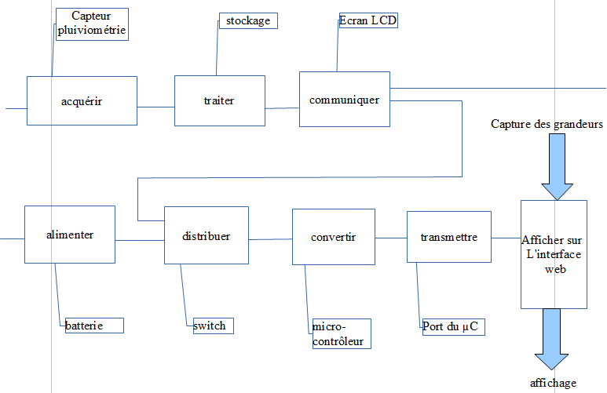
Chaîne d'énergie

Slide 4
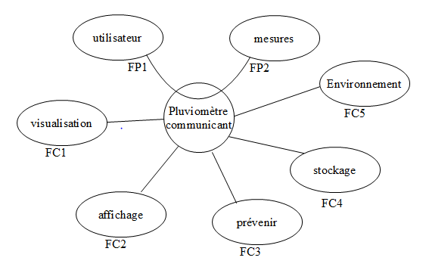
Diagramme pieuvre

Slide 5
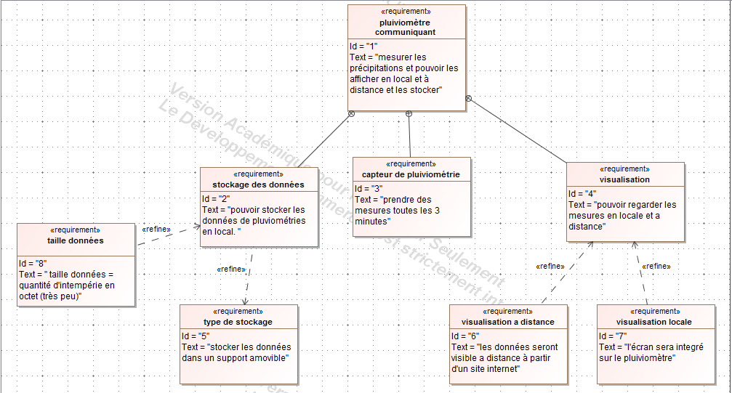
Diagramme des exigences

Slide 6
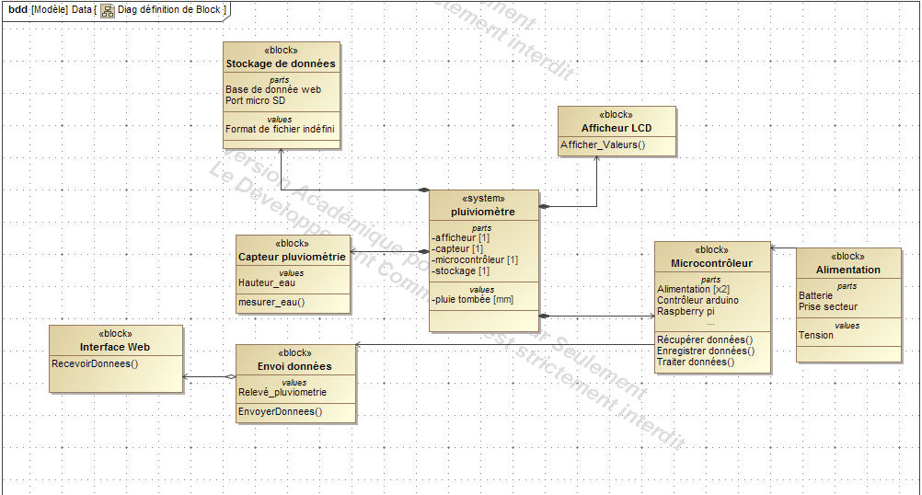
Diagramme des définitions de blocs

Slide 7
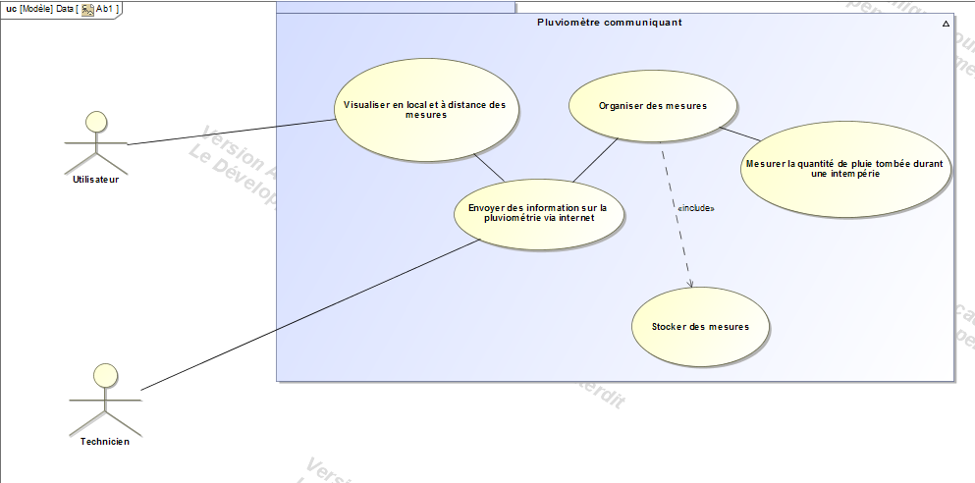
Diagramme des cas d'utilisation

Slide 8
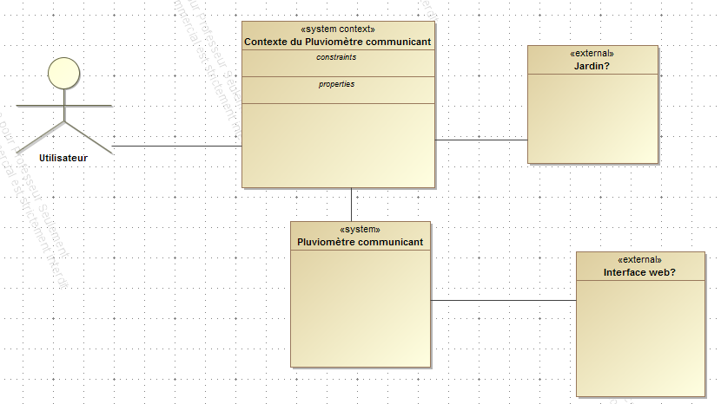
Diagramme de contexte

Slide 9
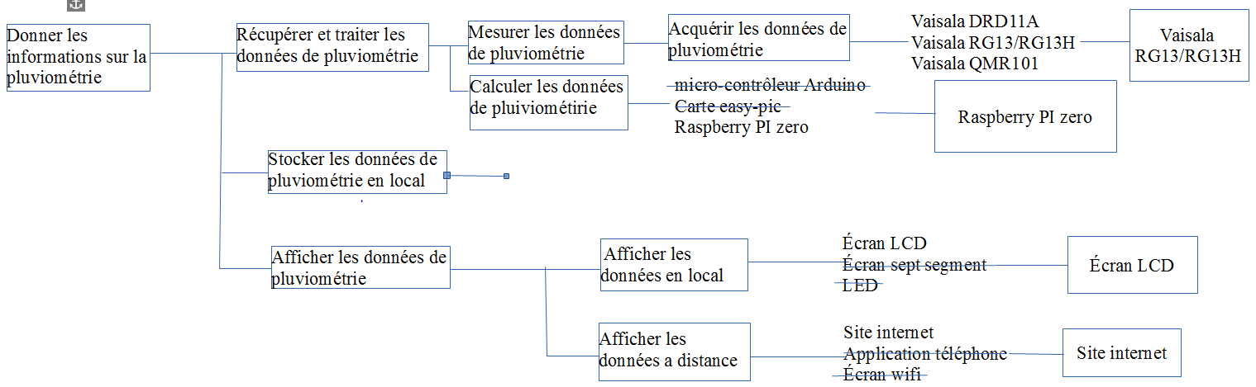
Diagramme FAST

